Slide 1
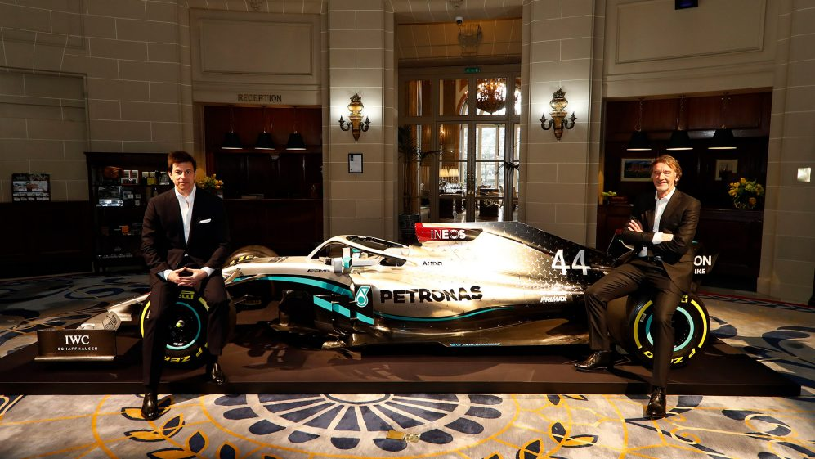
56, 141,137
217,217,217
0,0,0

